Slide 1
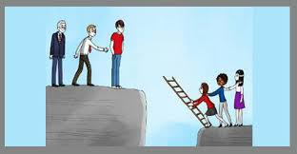
Eğitimde toplumsal cinsiyet eşitliğiyle ilgili engellerin kaldırılması uluslararası öncelikler arasında yer almaktadır.
2015 yılına kadar okula kayıt, okulu tamamlama ve öğrenimde başarı yönleri de dahil olmak üzere eğitimde tam bir cinsiyet eşitliğinin sağlanması, 2000 yılında BM «Bin Yıl Zirvesi»nde dünya liderleri tarafından kabul edilen Bin Yıl Kalkınma Hedeflerinden biridir
(UNICEF, 2004: 31).

Slide 2
TOPLUMSAL CiNSiYET EŞİTSiZLİKLERİNİN
EĞİTİMDEKİ İZDÜŞÜMLERİ

Slide 3
Toplumsal cinsiyetle eğitim arasındaki etkileşimleri iki aşamada incelemek gerekir.
Bu inceleme ilk aşamada, kız ve erkek çocuklarla, kadınların ve erkeklerin var olan eğitim kurumlarına erişebilmek açısından ne derecede eşit olduklarını kapsar.

Slide 4
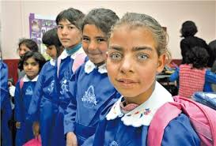
Tarihsel olarak tüm toplumlarda eğitim kurumlarından yararlanmanın bir erkek ayrıcalığı olarak başladığı ve sürdürüldüğü, kadınların bu kurumlara çok sonradan ve ciddi mücadeleler sonunda erişebilme hakkını kazandıkları bilinmektedir.
Eğitime erişim, dünyanın pek çok yerinde, henüz tamamlanmamış bir süreç niteliğini taşımaktadır.

Slide 5
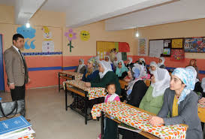
Değişik toplumsal ekonomik kesimlerde, etnik kümelerde, kırsal ve kentsel bölgelerde eğitimden yararlanabilen kadınların sayısı, hala aynı kategorideki erkeklerle eşitlenememiştir.

Slide 6
Kadınlar için eğitime erişim, genelde mevcut eğitim sisteminin erkek egemen yapısına ve yaşantısına uyum sağlayarak katılma anlamına gelmiştir.
Dolayısıyla eğitimin yapısının, içeriğinin ve günlük etkileşimlerinin toplumsal cinsiyet eşitsizliklerini ne ölçüde pekiştirdiği ve yeniden ürettiği ikinci bir inceleme katmanını oluşturur.

Slide 7
Eğitime Erişimdeki Eşitsizlikler
Birleşmiş Milletlerin hesaplamalarına göre dünyadaki 774 milyon okuma yazma bilmeyen yetişkinin üçte ikisini kadınlar oluşturmaktadır!!!
Bu oranın, son yirmi yılda aynı kaldığı ayrıca okumaz yazmazlığın yüksek olduğu hemen her ülkede, kadınların erkeklerden daha fazla okumaz yazmaz oldukları belirlenmiştir.

Slide 8
KAYNAKLAR
“Kadına Yönelik Aile İçi Şiddetin Önlenmesi Projesi” Editörler: Ebru Hanbay Çakır (Proje Toplumsal Cinsiyet Kilit Uzmanı) Işın Gürel (Proje İletişim Kilit Uzmanı) - Nur Otaran (Proje Uzmanı)
Agacinski, S. (1998), Cinsiyetler Siyaseti, Ankara, Dost Kitapevi
Ercan, C. A. (2014), Cinsiyetin Toplumsal Roldeki Yeri, Konya, Çizgi Kitapevi Yayınları
Savran, G. A. Demiryontan N. T. (ed) (2012), Kadının görünmeyen emeği, İstanbul, Yordam Kitap (2. Basım)

